Slide 1
小一新生學用品準備指南
若您尚未準備孩子的開學用品，不知如何購買才適當，歡迎參考這份指南。

Slide 2
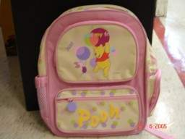
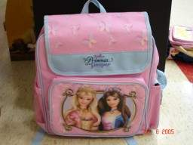
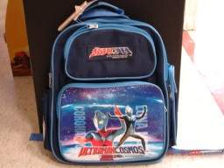
1.後背式書包
重量越輕越好，內分2、3層，可讓課本、作業本鉛筆盒各就各位。

Slide 3
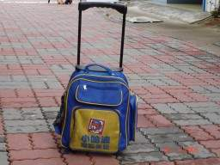
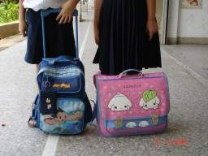
不適用書包(拖輪式)
拖輪式書包容易造成脊椎側彎

Slide 4
2.鉛筆盒
好開、好拿最重要，長度要能放入一把15公分的尺，厚度要能放入橡皮擦。以布製鉛筆盒最佳。鐵製、玩具式較易使孩子分心。

Slide 5
內含：
削好的鉛筆3～5枝橡皮擦
尺
彩虹筆

Slide 6
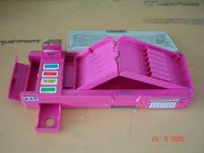
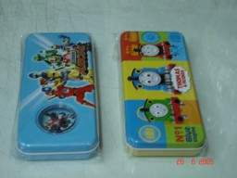
不適用鉛筆盒
文具變玩具
文具變樂器

Slide 7
3.鉛筆
三角鉛筆能協助小朋友正確握筆。

Slide 8
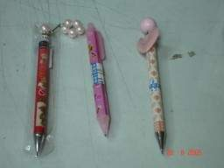
不適用鉛筆(自動筆)
易斷，不利於小肌肉訓練

Slide 9
4.橡皮擦
繪圖用的擦子最好擦。

Slide 10
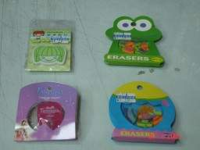
不適用橡皮擦
圖案可愛，但不好抓握、擦不乾淨

Slide 11
5.尺
15公分就可以，刻度清楚不要有公分又有英吋。

Slide 12
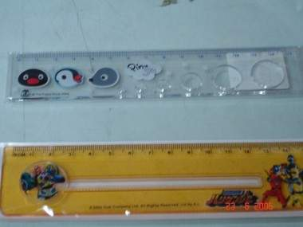
不適用尺

Slide 13
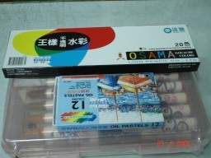
6.繪圖用具
彩色筆、色鉛筆、蠟筆三選一，約12~20色即可。

Slide 14
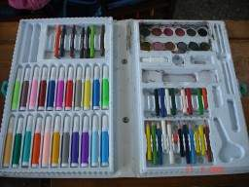
不適用繪圖用具
太大盒不好攜帶，教室置物櫃也放不下

Slide 15
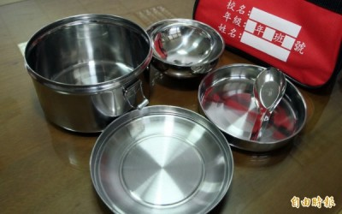
7.餐具
吃學校營養午餐需自備飯菜碗、湯碗、湯匙。

